Slide 1
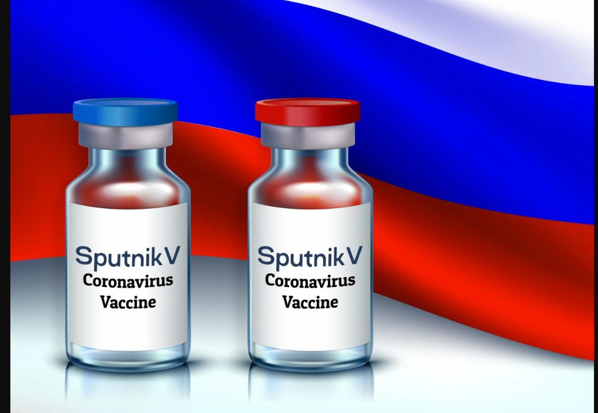
Спутник V:
Вакцина - щит

Slide 2
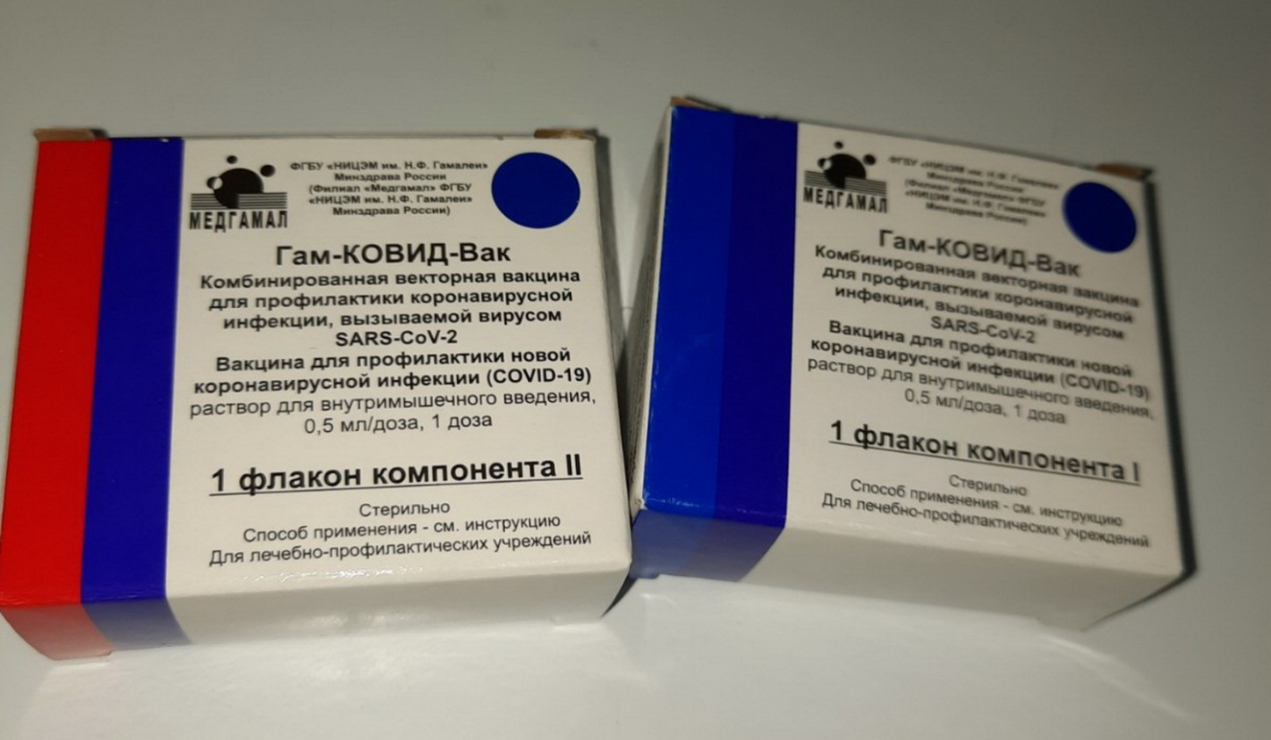
«Спутник V» (регистрационное наименование «Гам-КОВИД-Вак») - первая в мире зарегистрированная вакцина для профилактики COVID-19.

Slide 3
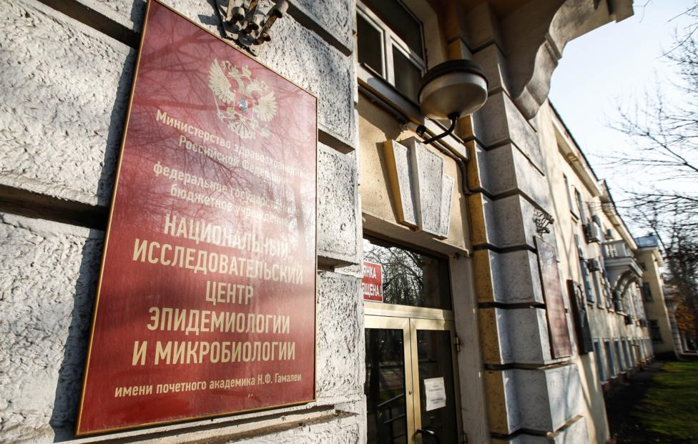
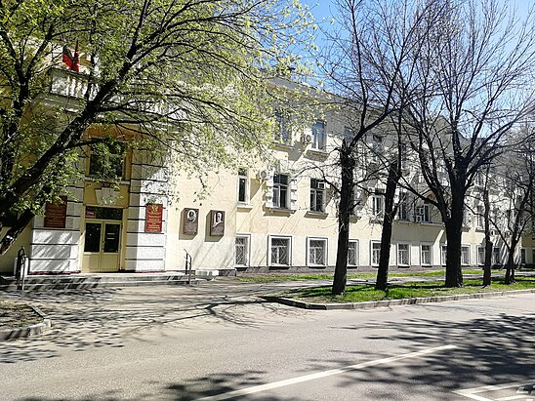
Разработка вакцины
Разработка вакцины велась Национальным исследовательским центром эпидемиологии и микробиологии имени Н. Ф. Гамалеи при поддержке Российского фонда прямых инвестиций.

Slide 4
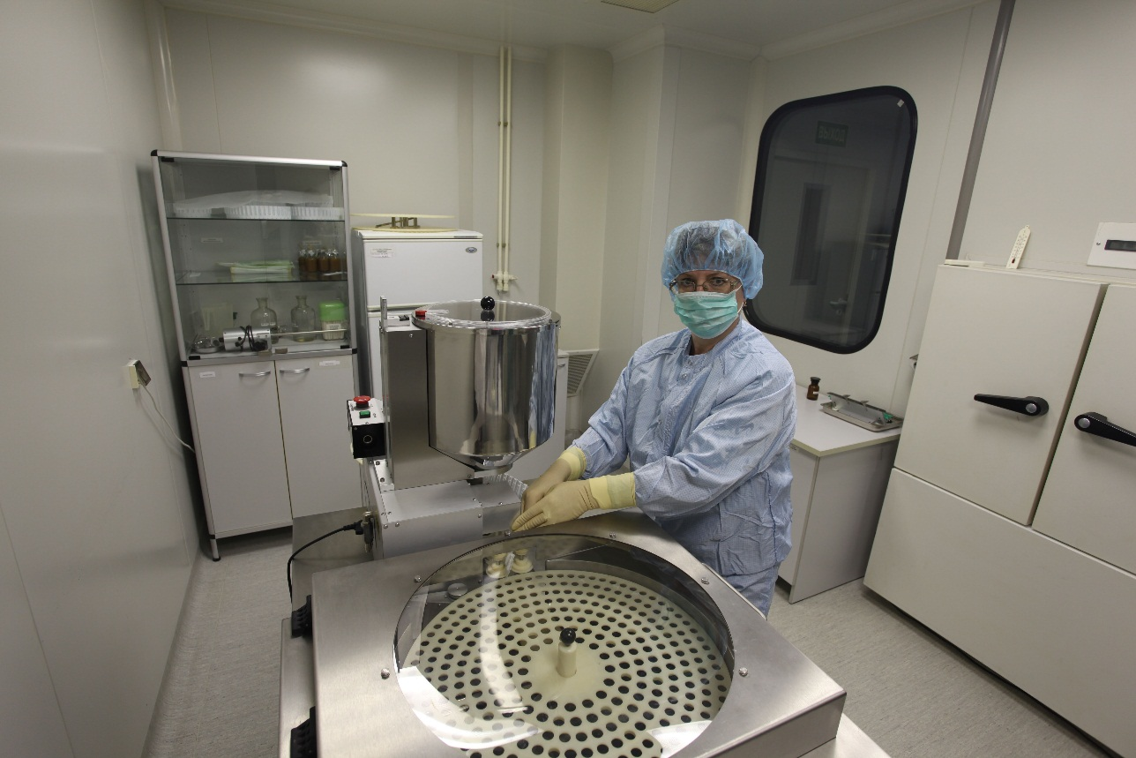
Особенности создания вакцины
Основой для разработки стала платформа, на которой ранее был создан ряд других вакцин, в том числе от лихорадки Эбола.

Slide 5
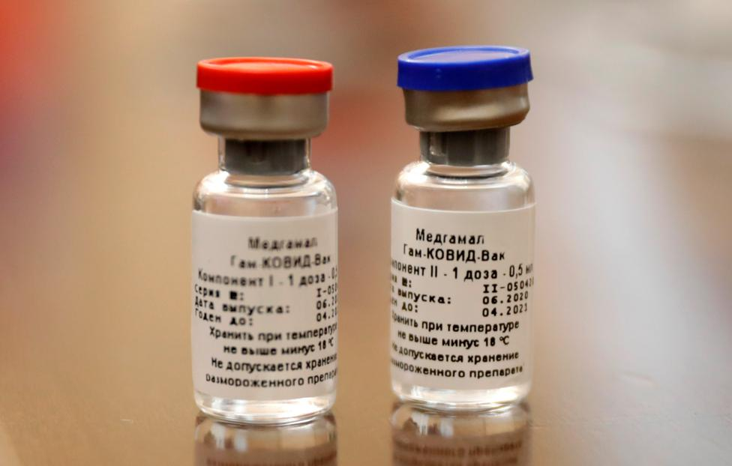
Особенности создания вакцины
В двух компонентах препарата впервые среди вакцин против коронавируса был применён подход гетерогенного бустирования: в первой и второй дозах использовали разные векторы вируса - сначала Ad26, затем Ad5.

Slide 6
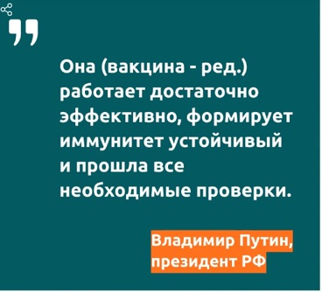
Первая в мире
11 августа 2020 года президент Российской Федерации Владимир Путин сообщил, что Россия первой в мире зарегистрировала вакцину от нового коронавируса.

Slide 7
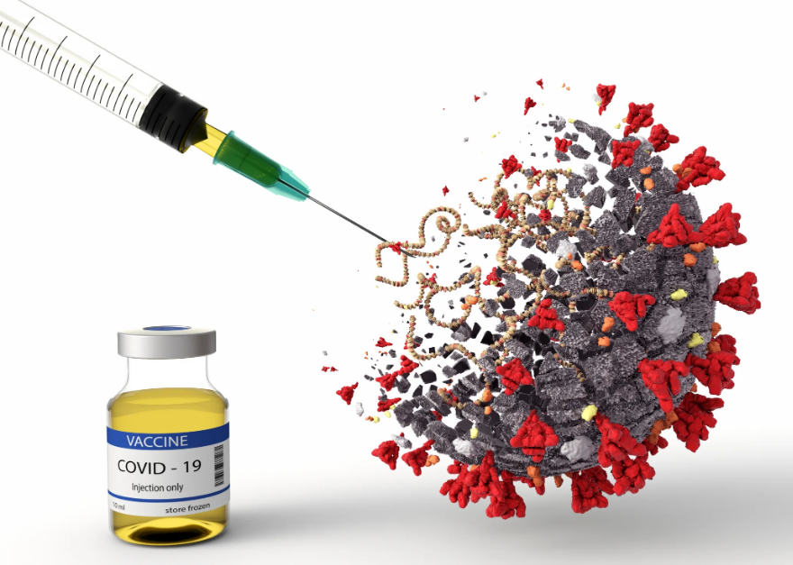
Результаты клинических испытаний
2 февраля 2021 года были опубликованы результаты третьей фазы клинических испытаний «Спутника V»: эффективность вакцины против заражения коронавирусом составила 91,6%.

Slide 8
